Slide 1



Lab 3: Respond to ARP
2024-05-13

Slide 2
Lab 3: Respond to ARP
实验说明
响应 ARP（地址解析协议）请求，获取分配给路由器上接口的地址。
对未知以太网 MAC 地址的 IP 地址发出 ARP 请求。
（路由器通常需要将数据包发送到其他主机，并且需要以太网 MAC 地址来执行此操作。）
接收并转发到达链路并发往其他主机的数据包。
转发过程的一部分是在转发信息库中执行地址查找（“最长前缀匹配”查找）。
最终将仅在路由器中使用“静态”路由，而不是实现 RIP 或 OSPF 等动态路由协议。
响应 Internet 控制消息协议 (ICMP) 消息，例如回显请求（“ping”）。
必要时生成 ICMP 错误消息，例如当 IP 数据包的 TTL（生存时间）值已递减至零时。
实验链接：https://nju-cn-course.gitbook.io/nju-computer-network-lab-manual/ipv4-router/lab-3

Slide 3
Lab 3: Respond to ARP
Task 1: Preparation
Initiate your project with our template.
Start the task here
Task 2: Handle ARP Requests
Ready to make ARP work.
Start the task here
Task 3: Cached ARP Table
Maintain a correlation between each MAC address and its corresponding IP address.
Start the task here

Slide 4
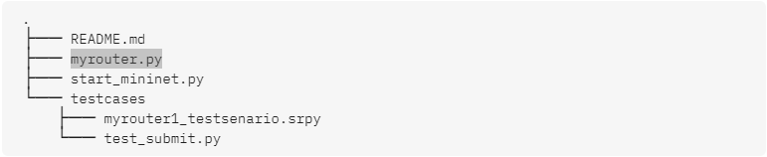
Task 1: Preparation
下载Lab3模板代码：
Lab-3 assignment in Github Classroom: https://classroom.github.com/a/1pj5xcVy
NJU-Box: https://box.nju.edu.cn/d/fd8ae0236cf4423c9ff9/

Slide 5

Task 2: Handle ARP Requests
任务内容：
收到报文后，根据包头判断是否是ARP包，若不是则抛弃
对于每个 ARP 请求，应该确定 ARP 标头中的 targetprotoaddr 字段（IP 地址目标）是否是分配给路由器上接口之一的 IP 地址。
如果目标 IP 地址是分配给路由器接口的地址，则应创建并发送适当的 ARP 回复。 （如果目标 IP 地址未分配给路由器的接口之一，则不应使用 ARP 回复进行响应）
如果在路由器中收到的数据包不是 ARP 请求，您应该暂时忽略它（丢弃它）。
Coding：
Switchyard 文档包含一个介绍数据包解析和构造如何工作的部分。
实现上述逻辑在myrouter.py
函数接口
Notes:
对于 ARP 数据包标头，有两种类型的地址，以及每种地址类型的源值和目标值，总共有四个地址。
对于 ARP 请求，将填写源以太网和 IP 地址以及目标 IP 地址。
请注意，源 IP 地址和目标 IP 地址在 ARP 标头中分别称为 senderprotoaddr 和 targetprotoaddr。
源以太网地址和目标以太网地址分别称为 senderhwaddr 和 targethwaddr。
未填写目标以太网地址：这是正在请求的地址。

Slide 6

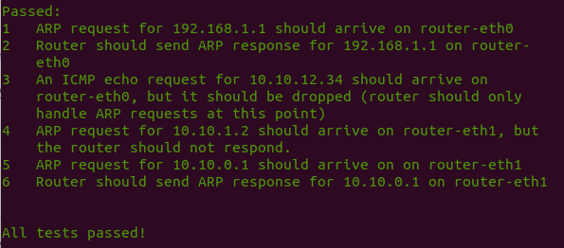
Task 2: Handle ARP Requests
Switchyard 测试
swyard -t testcases/myrouter1_testscenario.srpy myrouter.py
测试结果实例

Slide 7
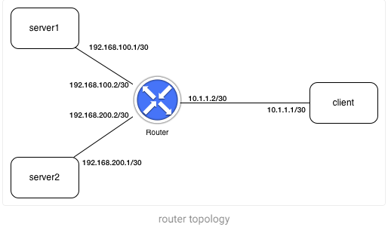
Task 2: Handle ARP Requests
部署原理
测试通过后
Mininet 中测试的路由器
start_mininet.py 脚本可用于构建网络拓扑

Slide 8
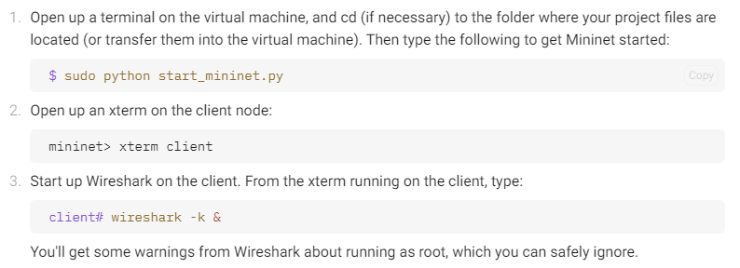
Task 2: Handle ARP Requests
部署方法

Slide 9
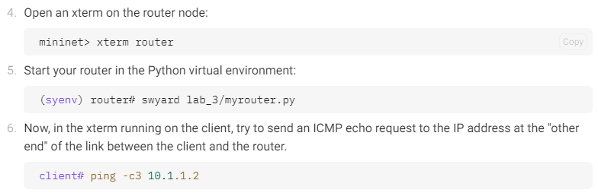
Task 2: Handle ARP Requests
部署方法

Slide 10
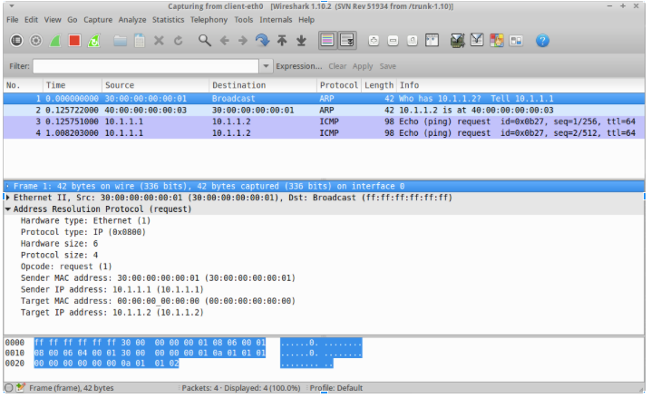
Task 2: Handle ARP Requests
部署方法
在 Wireshark 中，当您单击捕获窗口中第一行的 ARP 请求数据包时，您应该会看到类似于以下详细信息的内容。 请注意，“目标 MAC 地址”当前全为零，因为这是正在请求的地址：

Slide 11
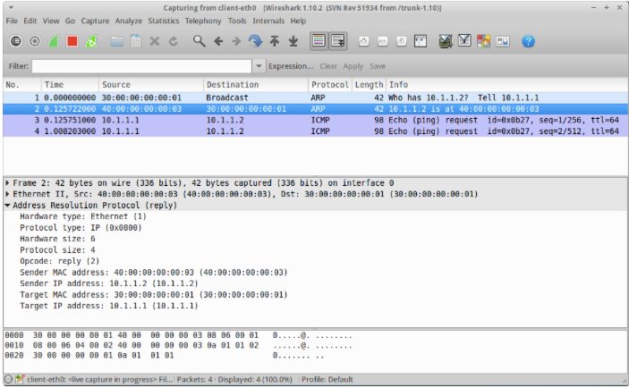
Task 2: Handle ARP Requests
部署方法
同样在 Wireshark 中，当您单击 ARP 响应数据包（捕获窗口中的第二行）时，您应该会看到以下详细信息。 请注意，ARP 标头中的所有地址现已填充（并且源地址和目标地址已有效交换）：
任务是：从另一台主机（server1 或 server2）对路由器执行 ping 操作。 使用Wireshark来证明你已经很好地处理了ARP请求。

Slide 12
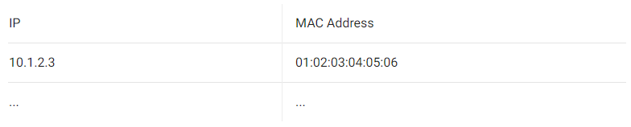
Task 3: Cached ARP Table
任务内容：
Cached Table与以太网学习交换机中使用的表类似。 对于每个条目，有两个或多个字段需要 IP 和 MAC 地址。 缓存的 ARP 表可能如下所示：
一般来说，ARP表都有超时机制。 表示MAC地址在ARP缓存中可以驻留的时间。 在此任务中，实现此机制是可选的。 确保设置合理的超时值（≥100s），以免太小影响测试结果。

Slide 13
Task 3: Cached ARP Table
任务Coding：
修改 myrouter.py文件，添加cached table
测试：
更新时，打印 cached ARP table

Slide 14
Lab 3: Respond to ARP
实验报告要求：
代码 + PDF报告文档
报告中包含：实验名称、实验目的、实验内容、实验结果、核心代码、实验总结。
（不少于3页A4纸）

